Slide 1
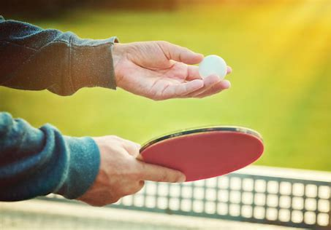
乒乓简史·诞生
盛曦2350222

Slide 2
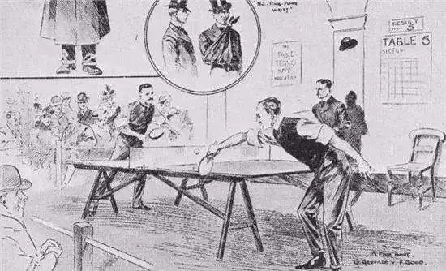
众说纷坛的起源

Slide 3
说法1：
乒乓球运动的产生，纯属偶然。
一般都认为是因两个英国青年玩耍引起的。 19世纪末，一天伦敦两个青年人到一家饭馆去吃饭，在等待侍者送饭时，他们感到无聊，便信手将装雪茄的盒盖拿在手中玩，同时又将酒瓶上的软木塞也拨了下来，两人在餐桌上你来我往，相互打过来打过去，结果，他俩玩得竟入了迷，连吃饭都顾不上了。

Slide 4
说法2：
一些史料里说，清初我国已经有乒乓球的雏形流行于民间。在四川、云南交接山区的苗族人，他们用晒干的梧桐树或柑树的果子做球，用带柄的长板做拍，用门板做球台，两边对打。
据资料记载，清末珠江流域盛行此游戏，不过是用猪尿泡吹气做球，比干果弹性大。

Slide 5
说法3：
19世纪末，欧洲盛行网球运动，但由于受到场地和天气的限制，英国有些大学生便把网球移到室内，以餐桌为球台，书作球网，用羊皮纸做球拍，在餐桌上打来打去。1890年，几位驻守印度的英国海军军官偶然发觉在一张不大的台子上玩网球颇为刺激。后来他们改用实心橡胶代替弹性不大的实心球，随后改为空心的塑料球，并用木板代替了网拍，在桌子上进行这种新颖的“网球赛”，这就是Table tennis得名的由来。

Slide 6
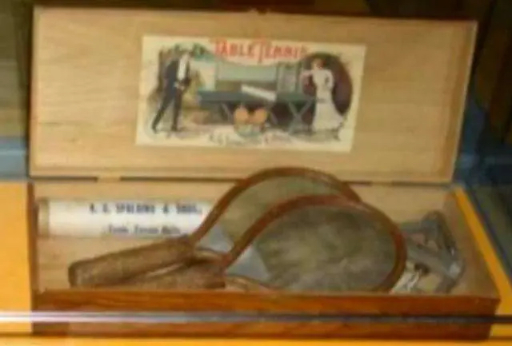
名称的由来

Slide 7
因打乒乓在室内，好似在桌上打网球，乒乓球初诞生时，被称作table tennis，也被称为indoor tennis。
后来，一位美国制造商以乒乓球撞击时所发出的声音创造出Ping-pang这个新词，作为他制造的“乒乓球”专利注册商标，Ping-pang后来成了Table tennis的另一个正式名称。当它传到中国后，在中国大陆就以“乒乓球”作为它的官方名称。

Slide 8
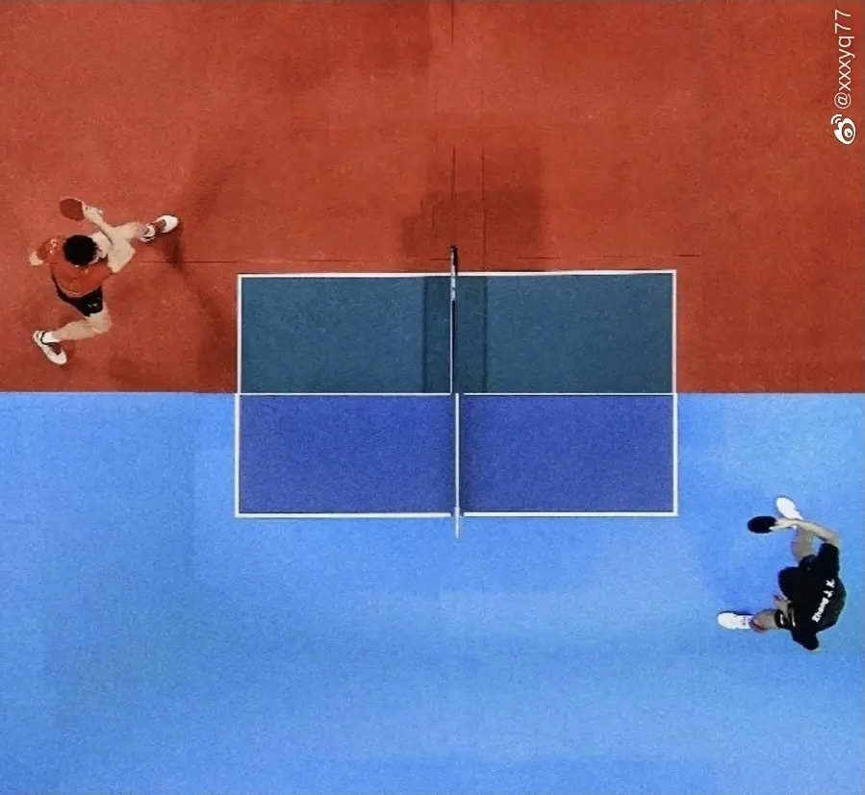
雏形至成形

Slide 9
19世纪末乒乓球自英国兴起后，逐步发展。球拍由一开始的形状各异逐步统一，胶皮拍和增添圆柱形颗粒的拍子依次被发明，打法也由一开始简单的把球推来推去，逐渐发展出了旋转等各种技术。
1926年1月，在德国柏林举行了一次国际乒乓球赛，同年12月，国际乒乓球联合会正式成立，并决定举行第一届世界乒乓球锦标赛。这标志着乒乓球走上了世界舞台。

Slide 10
新中国成立后，毛泽东主席号召“发展体育运动，增强人民体质”，乒乓球因为对场地要求不高，简便易行所以在全国开展得比较好。
在全国人民的热情支持下，拼搏不息，攀登不止，乒乓球经历了由弱到强、持久昌盛的发展历程 。如今，乒乓已经成为中国的国球。

Slide 11
谢谢大家

